Slide 1
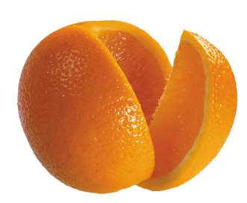
Мы делили апельсин.

Slide 2
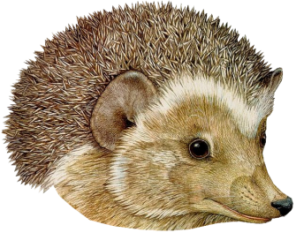
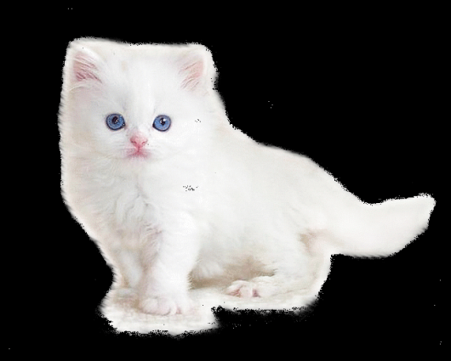
Мы делили апельсин. Много нас, а он один.

Slide 3
Эта долька для ежа.

Slide 4
Эта долька для ужа.

Slide 5
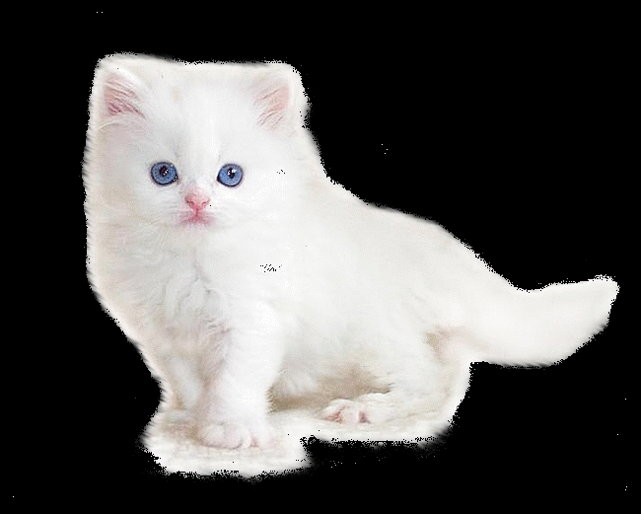
Эта долька для котят.

Slide 6
Эта долька для утят.

Slide 7
Эта долька для бобра.

Slide 8
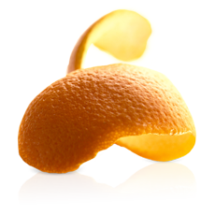
А для волка – кожура.

Slide 9
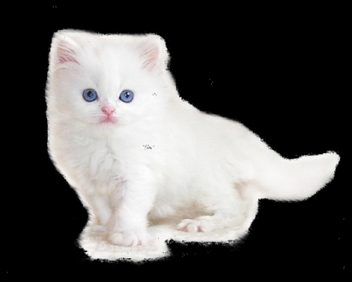
Он сердит на нас – беда. Разбегайтесь – кто куда!

